Slide 1
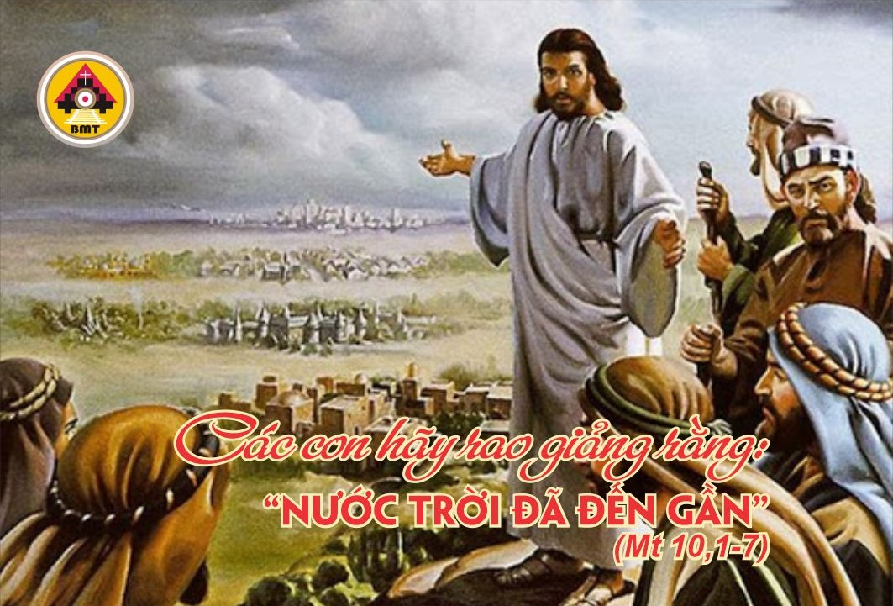

THỨ TƯ TUẦN XIV THƯỜNG NIÊN A

Slide 2
Ca Nhập Lễ
Lạy Chúa, chúng tôi tưởng nhớ lại lòng thương xót của Chúa, ngay trong đền thánh Chúa. Lạy Chúa, cũng như thánh danh Chúa, lời khen ngợi Chúa sẽ vang đến tận cùng trái đất; tay hữu Chúa đầy đức công minh.

Slide 3

Bài Đọc 1: Hs 10, 1-3. 7-8. 12
“Ðây là lúc phải tìm kiếm Chúa”.
Trích sách Tiên tri Hôsê.

Slide 4
Đáp Ca
Tv 104, 2-3. 4-5. 6-7
Đáp: Hãy tìm kiếm thiên nhan Chúa luôn luôn (c. 4b).

Slide 5
Alleluia: Ga 14, 5
Alleluia-alleluia: – Chúa phán: “Thầy là đường, là sự thật và là sự sống; không ai đến được với Cha mà không qua Thầy”. – Alleluia.

Slide 6
Phúc Âm: Mt 10, 1-7

Slide 7


Slide 8

DÂNG LỄ

Slide 9
CA HIỆP LỄ
Các bạn hãy nếm thử và hãy nhìn coi, cho biết Chúa thiện hảo nhường bao; Phúc cho ai tìm nương tựa ở nơi Chúa.

Slide 10
THỨ TƯ TUẦN XIV THƯỜNG NIÊN A

